Slide 1
9.Proses Yaklaşımı ve Süreç Yönetimi
Toplam Kalite Yönetimi

Slide 2
Süreç
Bir üretim aşamasında insan yâda makine aracılığı ile sağlanan bütün girdilerin kullanılarak çıktılara dönüştürülmesidir. Buna göre süreç üretime değer katan bir dönüşümdür.

Slide 3
Süreç Yönetimi
Süreç çeşitli girdilerden değer katarak bir çıktı üreten adımlar silsilesi olarak tanımlanabilir.
Süreçlerin başarılı bir şekilde yönetilebilmesi ve iyileştirilebilmesi için kuruluş içinde tüm süreçlerin tanımlı olması gerekir.
Bunun anlamı: Sürecin, sahibi belirli, akış diyagramı mevcut, sınırları belirli, diğer süreçlerle İlişkileri tanımlı, ölçüt seti oluşturulmuş, ölçme sistemi tanımlanmış olmasıdır.
1. Adım
2. Adım
3. Adım
4. Adım

Slide 4
Her sürecin girdileri ve çıktıları vardır
GİRDİLER: Her türlü insan kaynakları, bilgi, insan gücü, emek, zaman, sermaye, ham madde, yönetim gibi unsurları kapsar.
Tasarım kalitesi girdiler içinde yer alır.
Soğuk demirci için girdiler; kalfa çırak, onların emeği, kullanılan malzeme, dükkân, makineler, imalatın zamanı, sermaye korkuluk projesi vb
Her süreç kaynak kullanmayı yani girdilerin olmasını gerektirir.
Her süreçteki verimsizlik veya kalite kaybı kaynak savurganlığına sebep olur. Buda maliyetleri artırır ve rekabet gücünü zayıflatır.
Bu bakımdan üretimin (Uygunluk Kalitesinin) tasarım özelliklerini taşıyacak şekilde gerçekleştirilmesi gerekir.

Slide 5
ÇIKTILAR: Ürün ve hizmet türünden olabilir. Bunlar bitmiş ürünler, yarı mamul mal ve ürünlerdir.
Uygunluk (üretim) kalitesi çıktılar içinde yer alır.
Soğuk demirci için çıktılar; uygunluk kalitesine göre yapılmış pencere korkuluğu, trabzan vb.
Girdi
Süreç
Çıktı

Slide 6
Tüm proseslerde ortak üç özellik vardır.
Dönüştürme
Geri besleme kontrolü
Tekrarlanabilirlik
Proses Özellikleri
Tanımlanabilen
Ölçülebilen
Yinelenebilen
Kontrol edilebilen
Katma değer yaratan
Tutarlı

Slide 7
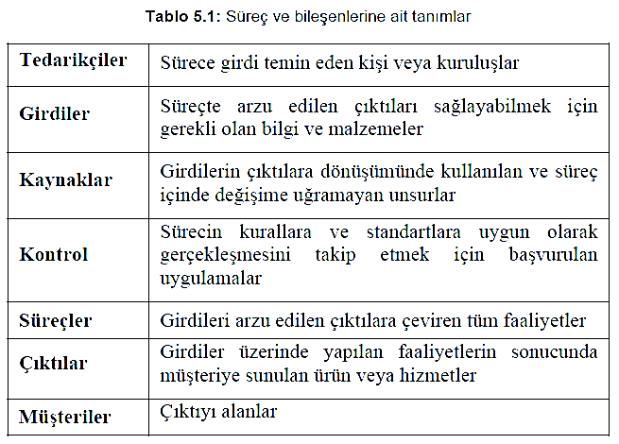

Slide 8
Süreç ve sürecin yönetimi açısından aşağıdaki soruların mutlaka sorulması ve yanıtlarının bulunması gerekir.
• Sürecin temel bileşenleri nelerdir?
• Sürecin amaçları ve hedefleri nelerdir?
• Sürecin fonksiyonları nelerdir?
• Sürecin girdileri ve çıktıları nelerdir?
• Sürecin alt ve kritik özellikteki adımları nelerdir?
• Sürecin kritik adımları ölçülebilmekte midir?
• Süreçler birbirlerini nasıl etkilemektedir?

Slide 9
Sürecin iyi bir şekilde yönetilebilmesi için aşağıda belirtilen konuların üzerinde durulması gerekir:
• Süreç faaliyetleri mutlaka müşteri odaklı olmalıdır.
• Süreç faaliyetleri ürün/hizmet üzerinde değer yaratmalıdır.
• Süreç performansları sürekli ölçülerek izlenmelidir.
• Süreç faaliyetlerini yerine getirecek sorumlular belirlenmeli ve açık şekilde görev tarifleri yapılmalıdır.
• Süreçler arası etkileşimler ve alt süreçler tanımlanmalıdır.
• Ölçüm sonuçları neticesinde eksik olduğu belirlenen veya iyileştirilmesi gereken konular için sürekli iyileştirme faaliyetleri planlanmalı ve uygulanmalıdır.

Slide 10
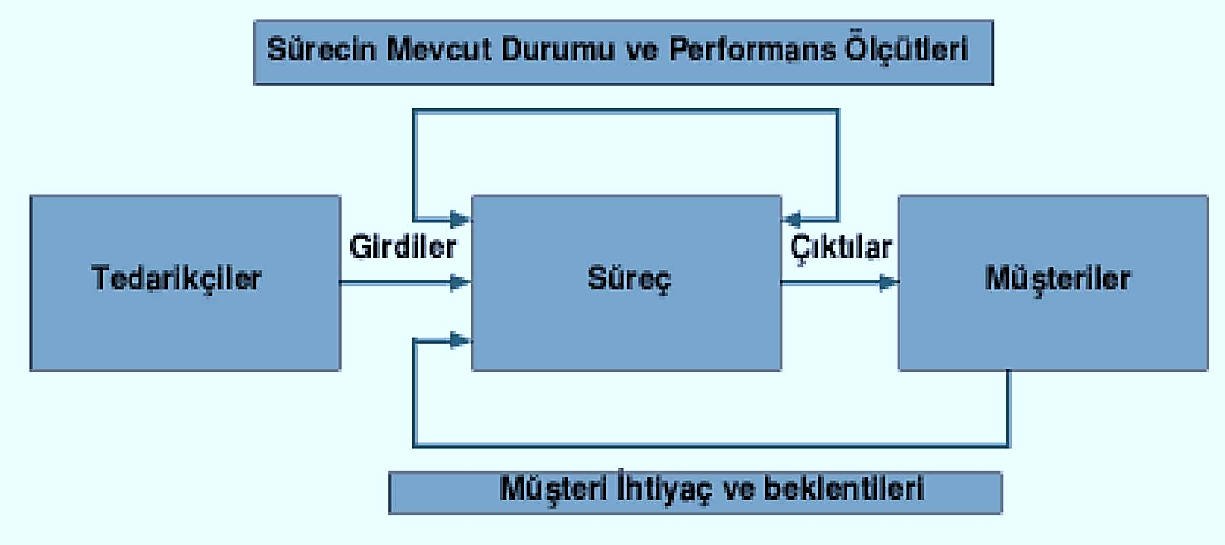

Slide 11
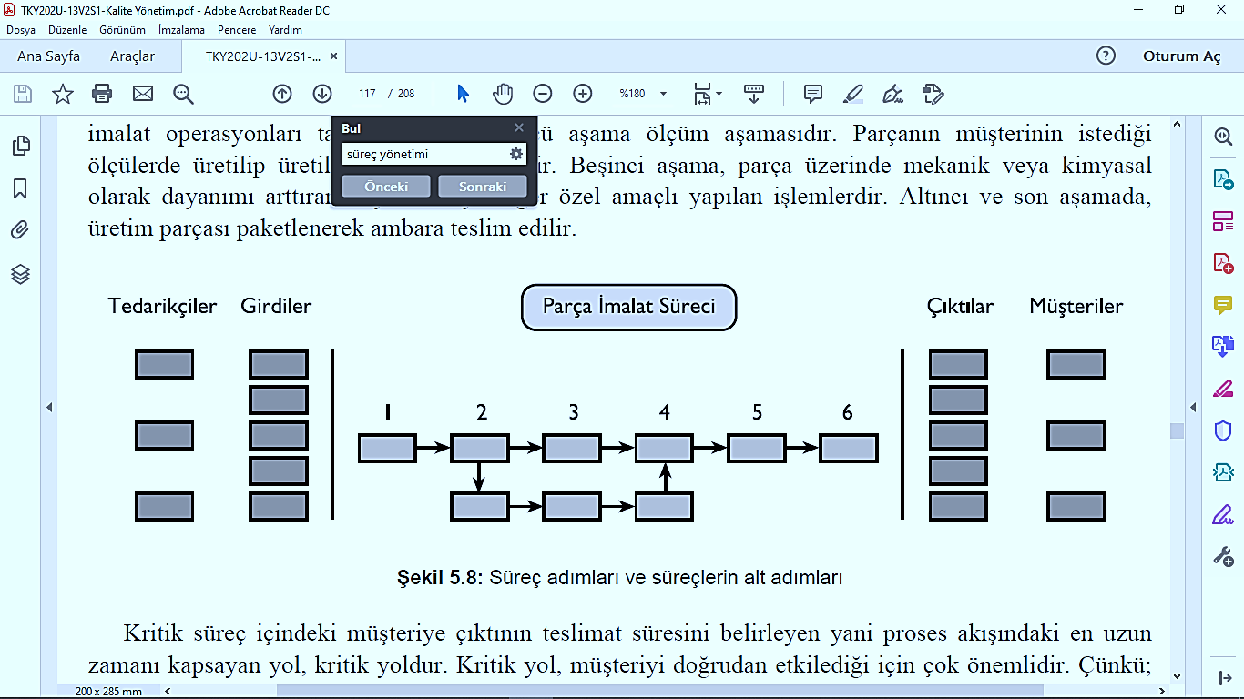

Slide 12
Süreç Yönetim Aşamaları
Süreç yönetiminin bazı temel aşamaları vardır. Bunlar; sürecin tanımlanması, süreç adımlarının belirlenmesi, sürecin haritalandırılması ve kritik başarı faktörleri, sürecin ölçülmesi ve iyileştirilmesidir.
Aşağıdaki bölümlerde bu temel adımlar anlatılmaktadır.

Slide 13
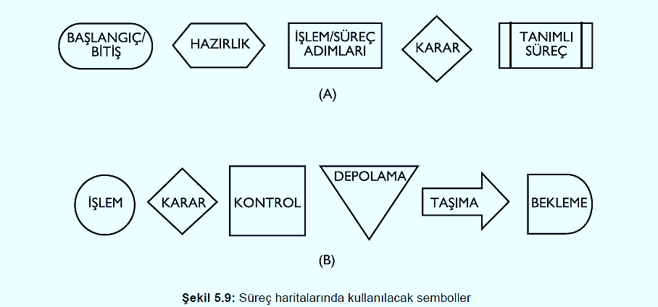
1. Adım/Sürecin tanımlanması, süreç adımlarının belirlenmesi ve süreç haritalarının çizilmesi: Temel ve destek süreçlerin sahipleri, oluşturacakları ekipler ile süreç ve alt süreçlerin süreç haritalarını hazırlarlar. Form üzerinde belirtilecek süreç tedarikçisi, süreçler arası ilişkilerin yönetilmesi açısından önem taşımaktadır. Süreçler arası çıkabilecek sorunları önlemek amacıyla süreç sınırları belirlenir. Sınırlar, süreç haritaları üzerinde belirtilmelidir. Süreç performansı üzerinde bu adımda belirlenen tedarikçiler, girdi malzemeleri ve bu malzemelerin kaliteleri doğrudan etkili olmaktadır.

Slide 14
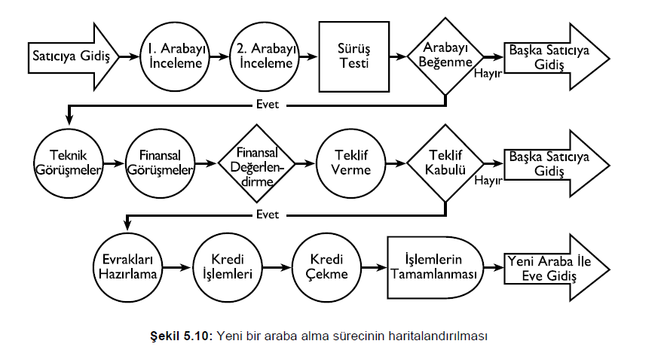

Slide 15
2. Adım/Sürecin ölçülmesi: Hataların ve problemlerin tespiti, hata nedenlerinin temeline inilmesi ve iyileştirmeye açık noktaların tespit edilmesi gereklidir. Her sürecin performansını ve iş üzerindeki etkisini ölçmek amacıyla performans göstergeleri belirlenmelidir. Performans göstergeleri için hedefler saptanır ve gerçek durumun hedefle karşılaştırması yapılır. Aradaki olumsuz farklar, sürecin iyileştirilmesi konusunda yol göstericidir.
3. Adım/Sürecin iyileştirilmesi: İyileştirme planlarının uygulanması, ürün kalitesinin ve müşteri memnuniyetinin araştırılması gereklidir. Süreç iyileştirme konusunda, süreç sahibi öneride bulunabilir. Süreç iyileştirme amacıyla iyileştirme ekipleri oluşturulur.

Slide 16
Süreç sorumluları ya da süreç sahipleri, süreçlerin izlenmesinden ve gerektiğinde iyileştirmelerin gerçekleştirilmesine yönelik önlemlerin alınmasından sorumludur. Süreçler iyileştirilmedikçe kaynakların (insan kaynakları, zaman, sermaye vb.) etkin şekilde kullanılması ve arzu edilen çıktılara ulaşılması mümkün değildir.
Süreç yönetiminde ağırlıklı olarak süreçlerin genel performansına odaklanılmaktadır. Müşteri ihtiyaç ve beklentilerini karşılayabilecek standartlarda ürün veya hizmet sunabilmek için gerçekleştirilen birbiriyle ilişkili tüm faaliyetlerin koordinasyonu süreç yönetimi ile sağlanır.

Slide 17
Süreç Yönetimi - Süreçlerle Yönetim
Süreç yönetiminin ele alınışı işletmelerin öncelik ve hedeflerine göre farklılık gösterebilmektedir.
Bazı işletmeler süreç yönetimini iyileştirme fırsatlarının belirlenmesi amacıyla kullanırken, bazı işletmeler ise bunu tamamen bir yönetim tarzı olarak benimseyip içselleştirmektedirler. Bu iki bakış açısı, “süreçlerin yönetimi” ve “süreçlerle yönetim” olarak adlandırılan iki kavramın ortaya çıkmasına neden olmaktadır.

Slide 18
Süreç yönetimi anlayışını her işletmeye uygulamak mümkün olabilmektedir. Ancak süreçlerle yönetimde işletmelerin organizasyon yapısının ve işleyişinin sorgulanması söz konusudur.
Başka bir deyişle, organizasyon yapısının süreç temelli olarak oluşturulması süreçlerle yönetim anlayışını sergilemektedir. Süreç yönetimi olmadan süreçlerle yönetim olamaz.

Slide 19
Süreç yönetiminde süreçlerin sistematik olarak izlenmesi, değerlendirilmesi ve iyileştirilmesini sağlamak amacıyla gerçekleştirilen faaliyetler söz konusudur. Performansta veya çıktıların kalitesinde iyileştirme isteniyorsa süreçlerin buna uygun olarak değiştirilmesi gerekmektedir. Süreçlerin tasarlanması, uygulanması, izlenmesi, değerlendirilmesi ve gerektiğinde iyileştirilmesi bu yönetim kapsamında gerçekleştirilir.
Süreçlerle yönetim, süreç yönetiminden farklı olarak genel anlamda bir işletmenin hedeflerine ve performansına odaklıdır. Süreçlerle yönetimin kapsamında süreç yönetimi de vardır. Süreçlerle yönetim, süreç yönetimini daha ileriye taşır ve organizasyonel yapılanmayı da süreç mantığına dayandıracak şekilde geliştirir. Tüm süreçlerin ve alt süreçlerin katma değer yaratmaları beklenir.

Slide 20
Süreç Yönetiminin Özellikleri ve Faydaları
Müşteri odaklılık ve hedeflere ulaşım: Süreç yönetimi sayesinde işletmeler müşteri odaklılık ilkesini daha kolay uygulayabilmekte; müşteri ihtiyaç ve beklentilerini, yasal gereklilikleri ve kendi kurumsal şartlarını kolayca karşılayabilmektedirler. Bu sayede, müşteri açısından ve kamuoyunda işletmenin itibarı ve sunulan ürün veya hizmet bazında müşteri bağımlılığı artmaktadır.

Slide 21
Süreçlerin değerlendirilmesi ve önceliklendirilmesi: Süreç yönetimi, süreçlerin sağladıkları katma değer açısından değerlendirilmesini ve öncelikli olanların belirlenmesini sağlar.
Süreçlerin iyileştirilmesi sonucu elde edilen değerin, bu sırada harcanan kaynaktan fazla olmasının sağlanması, doğru kaynağın kullanılması ve kaynağın etkili kullanılmasını sağlar.
Süreçlerin ölçülmesi ve iyileştirilmesi: Süreç yönetiminde süreçler izlenir, ölçülür, ölçüm verileri değerlendirilir ve bu sayede performans ve etkinliğe ait sonuçlar elde edilir. Objektif ölçümler çerçevesinde gerçekleştirilen bu işlemler, aynı zamanda süreçlerin sürekli iyileştirilmesini ve performansın ve müşteri memnuniyetinin de sürekli artmasını sağlar.
İletişim kolaylığı (müşteri ve işletme için): Süreç yönetiminde süreçler arası etkileşim ve iletişim söz konusudur. Bu sayede, süreçler arasında iletişim kopukluklarına neden olan bürokratik faktörler, veri ve bilgi akışındaki yetersizlikler, yönetimsel konular vb. sorunlar belirlenir ve ortadan kaldırılır.

Slide 22
Karar vermede kolaylık: Karar vericiler, süreçlerden elde edilen verileri değerlendirerek ürün iyileştirmeleri, piyasada liderlik sağlanması, pazar payının ve gelişiminin arttırılması ve yatırımların yapılması konularında kararlar verilmesinde daha rahat hareket ederler.
Kaynakların etkin kullanımı: Süreç yaklaşımı sayesinde işletme kaynaklarının optimum kullanımı sağlanır. Bu sayede hem işletme hem de çevre için önemli faydalar elde edilir.
İstenilen standartta ürün/hizmet üretimi: Süreçlerin etkin ve verimli çalışması ile istenilen sürede, özellikte ve maliyetle ürün ve hizmet elde etmek mümkündür.
Hızlı karar alma: Süreç yönetimi hızlı karar alma avantajı sağlayarak ürün veya hizmetin istenilen zamanda müşteriye ulaştırılmasını sağlar.
Yalın süreç yönetimi: Yalın süreç yönetimi sayesinde süreçler arası çakışmalar ve çıktıya değer katmayan beklemeler minimum seviyelere çekilir.

Slide 23
Proses Yaklaşım Modelindeki Önemli Değişiklikler
Standardın, kuruluşun müşteri istekleri ve geçerli yasal şartları karşılayacak ürün sağlama yeteneğini göstermesi ve sürekli iyileşme ve uygunsuzlukların önlenmesi dahil sistemin etkin uygulanması ile müşteri memnuniyetini sağlaması, şartlarına ağırlık verilmesi.

Slide 24
Kalite Yönetim Sisteminin Uygulanması için kalite yönetim sistemi için gerekli proseslerin, proses akışları ve birbiriyle ilişkilerinin belirlenmesi proseslerin ve izlenmesi için gerekli bilginin sağlanması ve sürelerin izlenmesi, analizi ve sürekli iyileştirmek için faaliyetlerin gerçekleştirilmesi
Her birim ve seviyede ölçülebilir, kalite politikası ve sürekli iyileştirme kararlılığı ile tutarlı, ürün ile ilgili şartlarının karşılanması doğrultusundaki hedefler dahil kalite hedeflerinin belirlenmesi

Slide 25
Üst yönetimin, kalite hedeflerine erişmek için gerekli faaliyet ve kaynakların tanımlanması ve sürekli iyileştirmeyi sağlayacak kalite planlamasının yapılmasının sağlanması
İyileştirmenin ve uygunluğun sağlanması için sistem, proses ve ürün ile ilgili olarak gereken ölçme ve izleme faaliyetlerinin tanımlanması, planlanması ve uygulanması şartı
Müşteri tatmini ve/ veya tatminsizliğini gösteren bilginin kalite yönetim sistemi performans ölçülerinden biri olarak izlenmesi. Bu bilginin elde edilmesi ve kullanılması için yöntemlerin tanımlanması
İyileştirmelerin tanımlanması ve kalite yönetim siteminin uygunluğu ve etkinliğinin belirlenmesi için gerekli verilerin toplanması ve analiz edilmesi

